Slide 1
مَركَزُ التَّربِيَّةِ الدّينِيَّة
يُقَدِّمُ كِتابَ الأساسِيَّ الخامِس

Slide 3
اللِّقاءُ الثّامِن
على طَريقِ مُعَلِّمِه
مِن أَسرارِ كَنيسَتي
«سِرّ المَعمودِيَّة»
الجُزءُ الثّاني

Slide 4
سَلام المَسيح أَصدِقائي...
بِلِقاءْنا اليَوم رَح نِختُم تَعَرُّفنا عَ بُطرُس ورَح نْحَدِّد مَفاعيل سِرّ المَعمودِيَّة بِطَريقَة موجِزة، ونْسَمّي بَعض رُموزو وطُقوسو...

Slide 5
مين بيِتْذَكَّر أَهَمّ الأحداث يَلْلي شِفْناها المَرّة الماضيّة

Slide 6
بُطرُس انحَبَس بَس إِجا المَلاك خَلّصو مِن الحَبس
بُطرُس عَمَّد قُرنيليوس (الوَثَنِي) مع أَهل بَيتو

Slide 7
برافو! وهلّق رَح مِنْشوف شو صار مَع بُطرُس بعد هيك.

Slide 8
بُطرُس بيخْطُب بمَجمَع أورَشَليم
(رُسُل 15/5-12)
كان في ناس مِن اليَهود بيقولوا لَلوَثَنِيّين يَلْلِي آمَنوا بيَسوع "لازِم تِتْبَعوا شَريعِة موسَى أوَّلاً تَ تْآمنوا بِيَسوع".
وصار في خلِاف كْبير. اِجتَمَعوا عِند الرُّسُل
تَ يْشوفوا شو لازِم يَعِمْلوا.

Slide 9
بَعد أَخِد ورَدّ،
قام بُطرُس وقَلْلُن
بتَعِرْفوا إِنّو الله ما بيفَرّق بَين اليَهود والوَثَنِيّين لَمّا بيآمْنو، ما تْجَرّبوا الله ؛

Slide 10
لَيش بَدكُن تحُطّوا على الوَثَنِيّين حِمِل، لا نِحْنا وَلا جْدودنا قدِرْنا نِحِمْلوا؟ نِحنا منَعرِف إنّو الخَلاص هُوّي بِالإيمان بِيَسوع مِش بِأعْمالُن

Slide 11
سَكَتُوا كُلُّن وصاروا يِسْمَعوا لَبولُس وبرنابا وهِنّي
عَم بيخَبِّروهُن عَن كِلّ العَجايِب يَلْلي صارِت مَع الوَثَنِيّين.

Slide 12
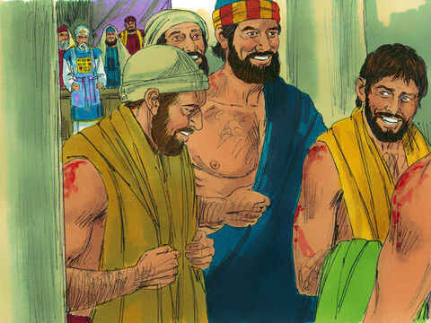
بُطرُس في إنطاكيَة
(غَلاطيَة 2/11-14)
بِسَبَبِ الاضطِّهادات يَلْلِي كانِت ملاحْقِتُن، كتار مِن يَلْلي آمَنو بِيَسوع اضطَرّوا يتِركوا أورَشَليم ويْروحوا يْعيشوا بالمُدُن الوَثَنِيّة.

Slide 13
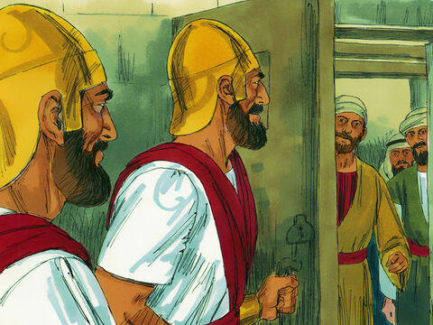
كْتار مِنُّن راحوا عَ إنطاكيَة لأنَّا مَدينِة كْبيرة وفيها مِن كِلّ الأجناس: يَهود ووَثنِيّين...

Slide 14
هَونيك بولُس وبرنابا حِكيوا عَن يَسوع وكتار مِن الوَثَنيّين آمَنو فيه. بُطرُس كمان راح عَ إنطاكيَة. كِان بِالأوَّل يْزور الوَثَنِيّين يَلْلي آمَنوا بِيَسوع وياكل مَعُن.

Slide 15
بَس لَمَّا إجو ناس مِن أورَشَليم استَحَى بُطرُس وبَطَّل يْروح عِند الوَثَنِيّين وياكل مَعُن. زعِل مِنّو بولُس وقَلْلُو .
إذا كِنِت إنتَ اليَهودِي عَمّ بِتْعيش مِتِل الوَثَنِيّين (يَعني بتِسْتِحي مِن يَلْلِي عَم بتَعملوا وبتروح تِتْخبَّا) كيف بتِطْلُب مِن الوَثَنِيّين إِنّو يْعيشوا مِتِل اليَهود؟
غَيَّر بُطرُس تَصَرّفاتو.

Slide 16
بُطرُس في روما وبُطرُس يُرسِلُ رِسالَتَين
بَعد إِنطاكيَة راح بُطرُس عَ روما، ومِتِل ما بتَعرفوا، روما كانِت عاصمِة الإمبراطورِيّة الرّومانِيِّة كلاَّ.

Slide 17
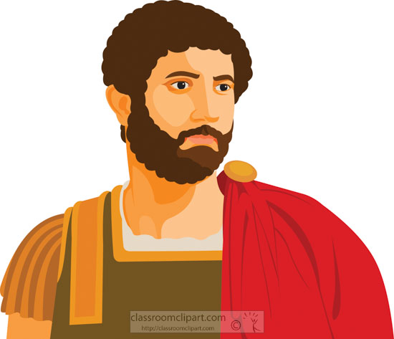
هَونيك كان ساكِن الإمبراطور يَلْلِي بيحكُم كِلّ الإمبراطوريّة. وَقتا الإمبراطور كان نَيرون.

Slide 18
إِجا عَلى بالو إنّو يِحرُق روما تَ يتمَتَّع بِمَنظَر البَلَد وهُوّي عَمّ بيحتِرق وبَعدَين اتَّهَموا المَسيحِيِّة إنّو هِنّي يَلْلِي حَرَقوا البَلَد

Slide 19
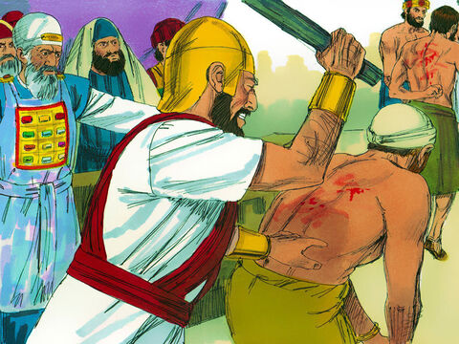
كتار مِنُّن ماتوا بِالتّعذيب ومِن بَيناتُن بُطرُس. بيقولوا إِنّو مِات مَصْلوب، بَس بِالمَقلوب، تَ ما يْموت مِتِل ما مات يَسوع.

Slide 20
وهَلَّق عْمِلوا هَالنَّشاطات قَبِل ما نِنْطُلِق لَسِرّ المَعمودِيّة

Slide 22
روما
بِالمَقْلوب
لأنَّهُ طلَبَ ذَلِك، فَهُوَ بِنَظَرِ نَفسِهِ لا يَستَحِقّ أَنْ يُصلَب مِثلَما صُلِبَ يَسوع المَسيح.

Slide 23
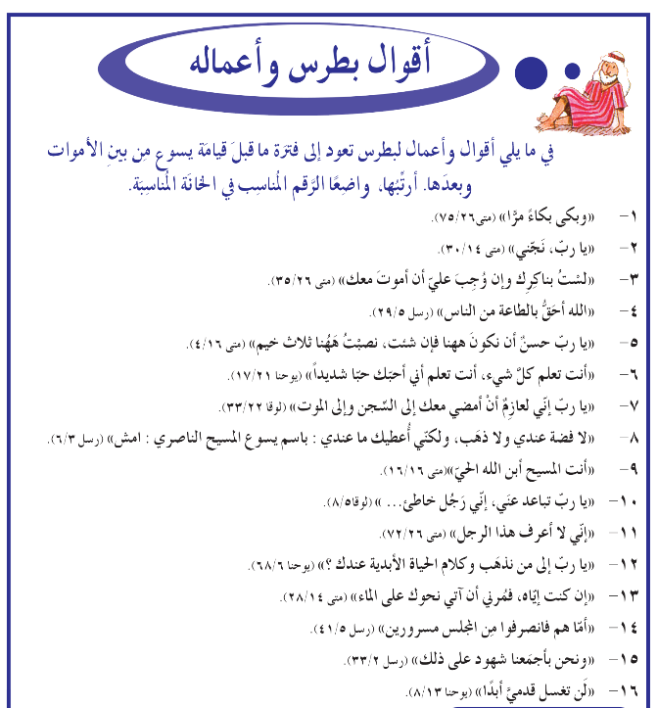

Slide 24
(1-2-3-5-6-7-9-
10-11-12-13-16)
4-8-14-15

Slide 26
أَصدِقائي!
تْطَلّعوا مْنِيح بِهَالصّورَة وجاوْبوا عَهَالأسئِلِة

Slide 27
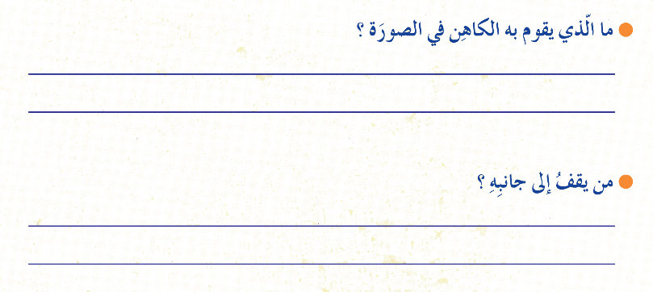

Slide 28
واقْفين حَدّو العِرّاب والعِرّابِة وَالأهل
الكاهِن عِمّ بيعَمِّد طِفِل

Slide 29
برافو !
وهَلَّق رَح نْشوف مُقابَلِة مع قُرنيليوس يَلْلي عَمَّدوا بُطرُس!

Slide 32
مِن بَعد ما سْمِعْنا قُرنيليوس شُو قال عَن مَعمودِيْتو
خَلّونا نِسمَع تِلميذ شو بِيقول!

Slide 35
وهَلَّق جَرْبوا جاوْبوا عَن هَالأسئِلِة

Slide 37
التَّغطيس في الماء، أُعَمِّدُكَ بِاسمِ الآبِ وَالأبنِ والرّوحِ القُدُس
المَيرون المقَدَّس
هُما يُعَبِّران عَن إيمانِ الكَنيسِة وَإيمانِ الأهلِ مَكان الطِّفل العاجِز بَعد عَن الكلام
الظّفر والنَّصر والحُرِّيَّة
الإستِنارَة الجَديدَة
حَمل نور المَسيح
التَّطهير
رائِحَة المُسيحِ العَطِرَة

Slide 38
ومنِخْتُم لِقاءْنا اليَوم بالعُصارَة يَلْلي لازم نِحْفَظَها وبِهَالصَّلاة

Slide 41
باي باي، إلى الأُسْبوع القادِم

